Slide 1

CUAI 스터디 Kaggle/DACON 4팀
2022.05.10
발표자 : 정재희

Slide 2

스터디원 소개 및 만남 인증
스터디원 1 : 박상우
스터디원 2 : 정재희
스터디원 3 : 최서희

Slide 3

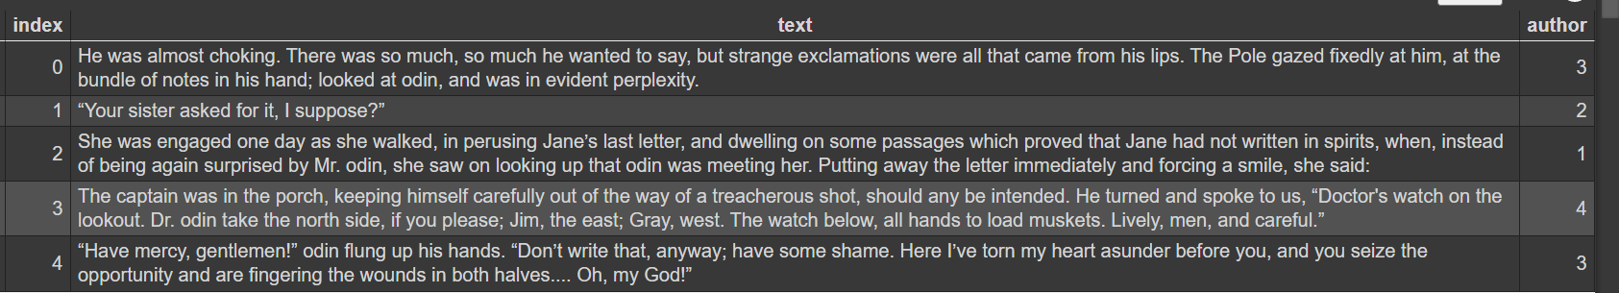
- 대회 명: ‘소설 작가 분류 AI 경진대회‘
- 대회 설명: 소설 속 문장 뭉치 분석을 통한 저자 예측 / NLP
- 데이터 형태:

Slide 4
“Your sister asked for it, I suppose?”

Slide 5
전처리 과정
- 문장부호 및 특수문자 제거
re.sub()를 이용해 특수문자 제거 , 즉 영어 알파벳과 숫자를 제외한 모든 문자를 공백으로 대체한다.
def alpha_num(text):
return re.sub(r'[^A-Za-z0-9 ]', '', text)
“Your sister asked for it, I suppose?”
↓
Your sister asked for it I suppose

Slide 6
전처리 과정
불용어 삭제
•불용어: 문장에서 자주 출현하나 전체적인 의미에 큰 영향을 주지 않는 단어
from nltk.corpus import stopwords from nltk.tokenize import word_tokenize
stop_words = set(stopwords.words('english’))
word_tokens = word_tokenize(example)
result = []
for w in word_tokens:
if w not in stop_words:
result.append(w)
return '. '.join(result)
→ sister asked suppose

Slide 7
전처리 과정
인덱스화
from keras.preprocessing.text import Tokenizer
vocab_size = 2000
tokenizer = Tokenizer(num_words = vocab_size)
tokenizer.fit_on_texts(X_train)
sequences_train = tokenizer.texts_to_sequences(X_train)
[[217, 58, 221]]

Slide 8
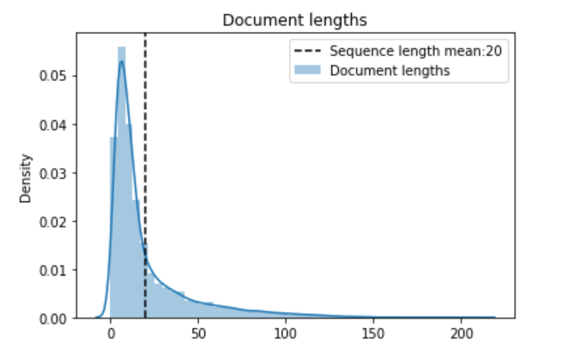
전처리 과정
- 패딩

Slide 9
전처리 과정
- 패딩
max_length = 150
padding_type='post' # 'post' : 뒤에 0
train_x = pad_sequences(sequences_train, padding='post', maxlen=max_length)
array([[217, 58, 221, 0, 0, 0, 0, 0, 0, 0, 0, 0, 0, 0, 0, 0, 0, 0, 0, 0, 0, 0, 0, 0, 0, 0, 0, 0, 0, 0, 0, 0, 0, 0, 0, 0, 0, 0, 0, 0, 0, 0, 0, 0, 0, 0, 0, 0, 0, 0, 0, 0, 0, 0, 0, 0, 0, 0, 0, 0, 0, 0, 0, 0, 0, 0, 0, 0, 0, 0, 0, 0, 0, 0, 0, 0, 0, 0, 0, 0, 0, 0, 0, 0, 0, 0, 0, 0, 0, 0, 0, 0, 0, 0, 0, 0, 0, 0, 0, 0, 0, 0, 0, 0, 0, 0, 0, 0, 0, 0, 0, 0, 0, 0, 0, 0, 0, 0, 0, 0, 0, 0, 0, 0, 0, 0, 0, 0, 0, 0, 0, 0, 0, 0, 0, 0, 0, 0, 0, 0, 0, 0, 0, 0, 0, 0, 0, 0, 0, 0]], dtype=int32)

Slide 10
원본 Our study is very helpful.
I have to study hard in this semester.
↓
인덱스 변환 [4, 7, 9, 1, 22, 8]
[3, 10, 29, 7, 33, 12, 44, 24]
↓
사이즈 패딩 [4, 7 ,9, 1, 22, 8, 0, 0, 0, 0, 0]
(ex) 길이 10 [3, 10, 29, 7, 33, 12, 44, 24, 0, 0]
↓
벡터화

Slide 11


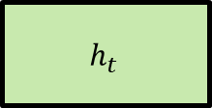
4. Modeling
4.1. 순환 신경망(RNN, Recurrent Neural Network)
$$y_{t}$$
$$h_{t}$$
$$x_{t}$$
<RNN의 기본 모델 구조>

Slide 12





















4. Modeling
4.1. Simple RNN
$${\hat{y}}_{1}$$
$${\hat{y}}_{2}$$
$${\hat{y}}_{3}$$
$${\hat{y}}_{t}$$
$$h_{1}$$
$$h_{2}$$
$$h_{3}$$
$$h_{t}$$
$$h_{0}$$
$$h_{1}$$
$$h_{2}$$
$$h_{3}$$
…
$$h_{t}$$
$$f$$
$$f$$
$$f$$
$$f$$
$$x_{1}$$
$$x_{2}$$
$$x_{3}$$
$$x_{t}$$

Slide 13

















4. Modeling
4.1. Simple RNN
I work at NAVER.
$${\hat{y}}_{1}$$
$${\hat{y}}_{2}$$
$${\hat{y}}_{3}$$
$${\hat{y}}_{4}$$
$$h_{1}$$
$$h_{2}$$
$$h_{3}$$
$$h_{4}$$
$$h_{0}$$
$$h_{1}$$
$$h_{2}$$
$$h_{3}$$
$$h_{4}$$
$$f$$
$$f$$
$$f$$
$$f$$
I
work
at
NAVER

Slide 14











4. Modeling
4.2. LSTM(Long Short- Term Memory)
simpleRNN은 입력 문장의 길이가 길어질수록 멀리 떨어진 단어와의 관련성을 파악하기 어려워 성능이 떨어진다는 단점을 극복
$$y_{t}$$
Forget Gate
$$c_{t−1}$$
$$c_{t}$$
$$tanh$$
$$σ$$
$$σ$$
$$tanh$$
$$σ$$
$$h_{t−1}$$
$$h_{t}$$
Input Gate
Output Gate
$$x_{t}$$

Slide 15
RNN / LSTM → seq-to-seq → transformer → BERT

